Slide 1

Prayer Meeting for Persecuted Church Worldwide
북한 지하교회를 위한 오픈도어 기도회
2022년 9월 27일(화) pm7:00-8:00, 연천 고대산 캠핑장에서
한국오픈도어선교회

Slide 2
순서
찬양 5’
영상(3’57”)
OPENDOORS CORE VALUE(1’03”)
오픈도어가 걸어가는 길(5’)
소그룹 나눔 15’
북한 지하교회를 위한 기도

Slide 3
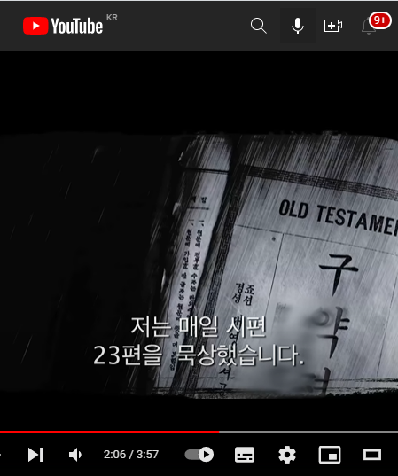
영상(3’57”)
혜우는 북한에서 온 기독교인입니다. 중국으로 탈출하다가 체포되어 노동수용소로 보내졌습니다.
“저는 그곳에서 두렵고 떨 때가 많았어요. 그 때마다 하나님께 살려 달라고 기도했어요. 언젠가 이 수용소에 대해서 말할 수 있게 해 달라고, 그리고 북한에서 하나님이 어떻게 일하고 계시는지 말할 기회를 달라고 기도했어요.”
이 영상은 그녀의 간증을 토대로 제작된 것입니다.

Slide 4
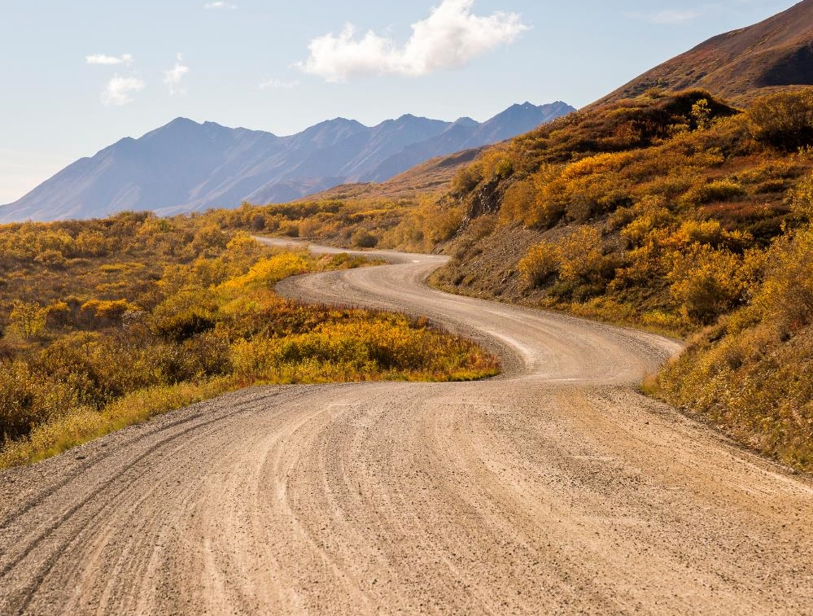
OPEN DOORS CORE VALUE/핵심가치 (3’)
1. 우리는 그리스도의 몸의 지체이다.
We are part of the Body of Christ.
2. 우리는 박해 받는 교회를 섬긴다.
We are Persecuted Church driven.
3. 우리는 성경의 사람이다.
We are people of the Bible.
4. 우리는 기도의 사람이다.
We are people of prayer.
5. 우리는 믿음으로 살며 사역한다.
We live and work by faith.
6. 우리는 예수 그리스도와 그의 지상명령에 헌신한다.
We are devoted to Jesus Christ and His commission.
7. 우리는 오직 하나님의 영광을 위해 사역한다.
We are motivated solely for the glory of God.

Slide 5
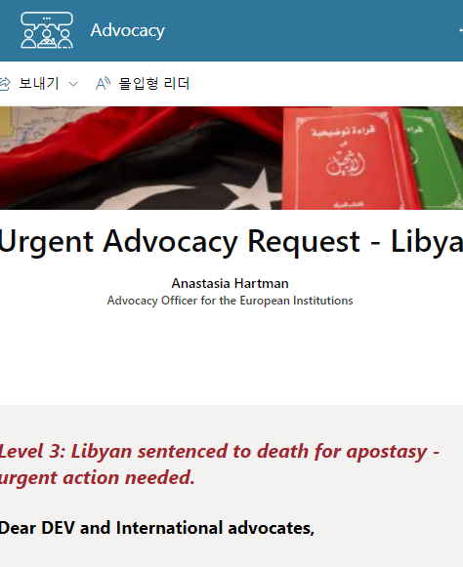
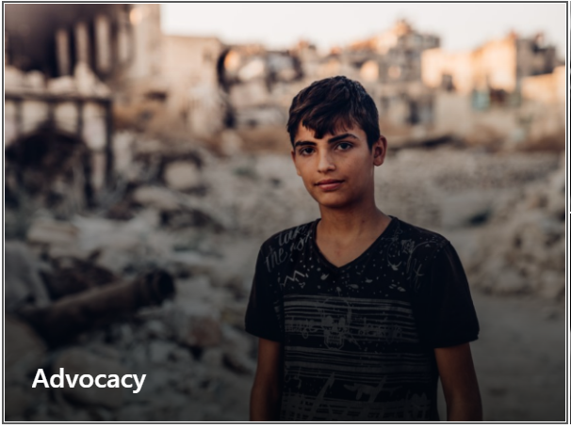
오픈도어가 걸어가는 길-난민과 변호(Refugee and Advocacy)
2021년 전세계적으로 약 8,400만 명이 거주지를 떠나거나, 국내 유민이 되었다. 이중 약 2,660만명이 해외 난민이다.
난민들 중 상당수의 사람들이 종교적 박해를 피해 난민이 된 기독교인들이다.

Slide 6

나눔(15’):
머스카슬론 한국대회에 참석한 소감은?
주변에 난민들을 본적이 있는가?
이들을 위해서 할 수 있는 일이 있다면…

Slide 7
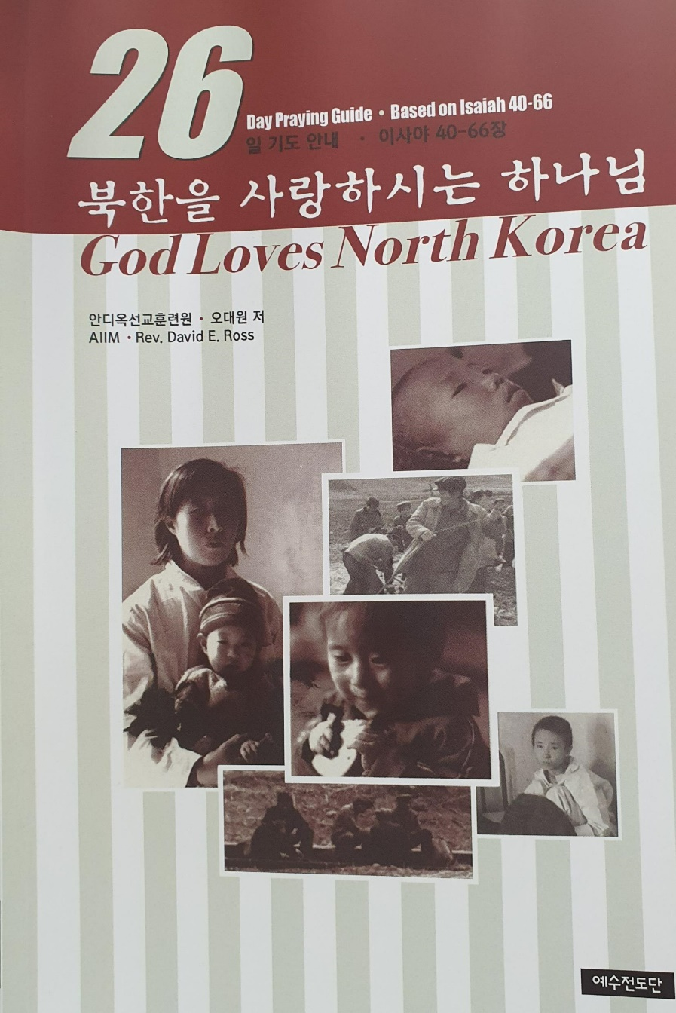
북한을 사랑하시는 하나님 God Loves North Korea
1979년 2월 24일, 지금으로부터 20년 전, 하나님께서 나에게 한반도를 환상으로 보여 주셨다. 북한은 마치 속이 비어 있는 앙상한 뼈 같아 보였고, 남한은 아주 크기는 하지만 속이 썩어 있는 감 같아 보였다. 비무장지대(DMZ)는 먼지 구름으로 덮여 있었다.
하나님께서는 남한은 많은 열매를 거두기는 하였으나 한반도 전체-특히 원수와 같이 여기는 북한-를 위해서는 중보 하지 않았기 때문에 남한의 내부도 썩어 들어 가고 있다고 말씀하셨다.
더 나아가 남한의 그리스도인들은 북한을 사단의 나라로 여길 뿐 아니라 그에 의한 위협감까지 느껴 하나님께서 북한에 부흥을 가져 오시리라고 기대조차 하지 않고 있다고 말씀하셨다.
북한은 속이 텅 빈 앙상한 뼈 같지만, 남한의 번영에 태(胎)를 제공한 어머니와 같은 나라로, 무한한 능력을 가지신 하나님께서 북한을 향하신 그분의 목적을 능히 성취하실 수 있다는 것을 우리가 인식하고 기도해야 한다고 강력하게 말씀하셨다.
…저자 서문에서

Slide 8
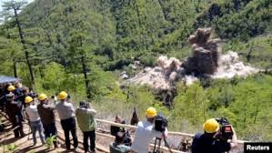
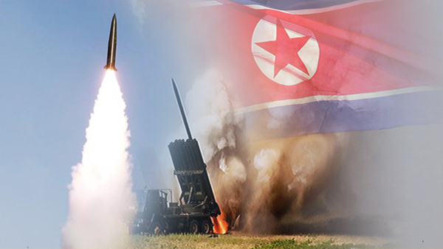
기도제목 1. 한반도 평화를 위해 기도합시다.
북한이 윤석렬 정부가 제안한 북한의 비핵화 협상 참여에 따른 각종 경제협력 방안을 담은 “담대한 구상”에 대해 거부 의사를 밝혔습니다. 더 나아가 9월 8일 열린 최고인민회의에서는 핵 포기 의사가 없음을 천명하고 핵 선제공격 감행 가능성을 열어둔 “핵무력정책 법령”을 채택했습니다. 앞으로의 비핵화에 큰 난항이 우려됩니다.
북한 핵문제가 평화적으로 해결 될 수 있도록 기도합시다. 사람의 지혜를 뛰어넘는 하나님의 경륜 속에서 주님의 뜻이 이루어지도록 기도합시다. 남북한을 비롯한 주변국들의 지도자들이 하나님을 경외하며 겸손하게 바른 결정을 할 수 있도록 기도합시다.

Slide 9
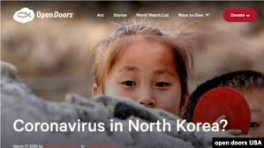
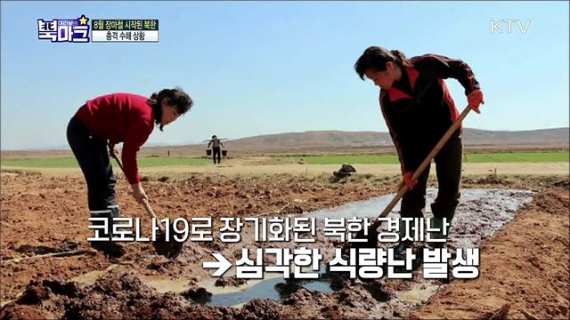
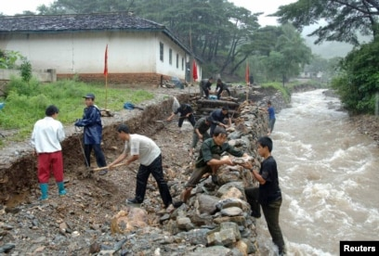
기도제목2. 북한의 경제난과 식량 부족으로 인한 고통이
최소화되도록 기도합시다.
북한이 코로나 대유행과 수해 등 자연재해, 그리고 국제 곡물가 폭등으로 인해 주민들의 식량 사정이 악화된 것으로 보입니다. 국가안보실은 7월 25일 북한에＂아사자가 발생하는 것도 그다지 놀라운 일은 아니다＂라고 밝혔습니다. 통일부는 북한의 올해 식량 부족량이 연평균과 유사한 80만 톤 규모로 추정하고 있지만 미국 농무부는 이보다 많은 121만 톤 수준으로 전망하고 있습니다.
북한 주민들이 경제난과 식량 부족 등 어려운 상황을 잘 이겨낼 수 있도록 기도합시다. 북한 사람들을 도울 수 있는 길이 하루속히 열릴 수 있도록, 그리고 이를 위해 준비하고 있는 오픈도어선교회를 포함한 여러 선교단체와 기독 NGO들을 위해서 기도합시다.

Slide 10

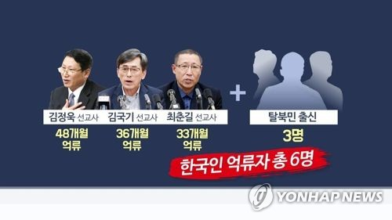
기도제목 3. 북한의 기독교 박해 중단과 지하교회 성도들을 위해 기도합시다.
북한의 기독교 핍박이 날이 갈수록 더욱 극심해지고 있습니다. 코로나 방역을 명목으로 한 주민 통제와 반동사상문화법 등과 연계되어 강화된 단속 활동이 이루어지고 있습니다. 지하교회 적발 사례와 이로 인한 성도들의 안타까운 순교와 고난의 소식이 선교 현장에서 들려오고 있습니다.
박해로 인해 고통 받는 성도들이 어려움을 잘 이겨낼 수 있도록, 그리고 북한 지하교회가 안전하게 보존될 수 있도록 기도를 요청합니다.
또한 김정욱(2013), 김국기(2014), 최춘길(2014) 선교사와 김원호(2016), 함진우(2016), 고현철(2016) 씨와 조선족 사역자들이 여전히 북한에 억류되어 있습니다. 억류된 선교사와 사역자들이 하나님의 은혜로 어려움을 견디고 하루속히 석방될 수 있도록 기도합시다.

Slide 11
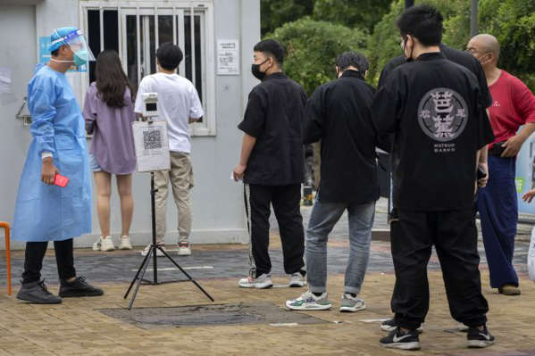
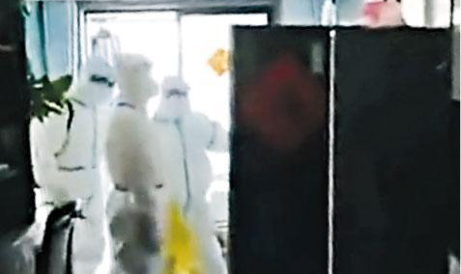
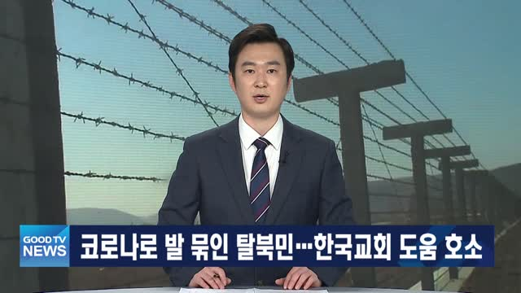
기도제목 4. 중국의 코로나 사태 해결과 선교 환경 조성을 위해 기도합시다.
중국이 2분기 경제성장률 0%에도 불구하고 제로 코로나(zero corona, 淸零) 정책을 여전히 이어가고 있습니다. 이제는 북한은 국경개방을 원하지만 오히려 중국 측이 코로나 방역을 위해 이를 막고 있다는 소식도 들려옵니다.
중국의 코로나 방역 상황 완화는 북한선교에 중요한 요인입니다. 현지 체류 선교사님들과 현장 사역자들, 그리고 탈북자들의 누적된 어려움이 상당합니다.
중국의 코로나가 하루속히 종식 또는 위드코로나로 정책이 전환될 수 있도록 기도합시다. 중국에 체류하는 선교사, 사역자, 탈북자들의 안전을 위해 기도합시다. 하루 속히 원활하게 북한선교사역이 이루어질 수 있도록 기도합시다.

Slide 12

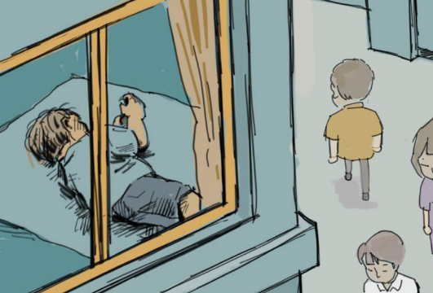
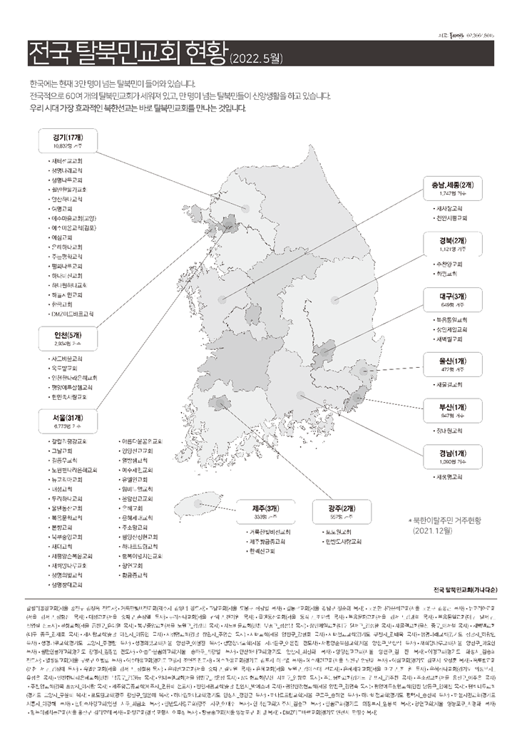
기도제목 5. 포스트 코로나 시대
탈북민 사역을 위해 기도합니다.
코로나 펜데믹은 탈북민들에게 심리적으로, 또 영적으로 크게 어려운 시기였습니다. 이 기간 우울증으로 인한 탈북민 고독사가 급증하기도 했습니다.
이제 펜데믹 완화에 발맞춰 탈북민들과 만나고 영적인 돌봄을 제공하는데 힘써야 합니다. 이를 위해 준비된 교회와 사역자가 세워져야 하지만 탈북민 교회들은 코로나 시기 출석교인수 감소 및 재정 악화로 큰 타격을 입었고 여전히 이전 수준을 회복하지 못하고 있습니다. 중대형 교회의 탈북민 부서들도 대면 예배 중단 및 교회 여건 악화로 사역이 위축되었습니다.
탈북민 사역을 위한 목회자와 사역자가 세워지도록 기도합시다. 그리고 한국교회의 관심과 지원, 기도가 꾸준히 이어져서 성공적으로 사역을 지속할 수 있도록 기도합시다.

Slide 13
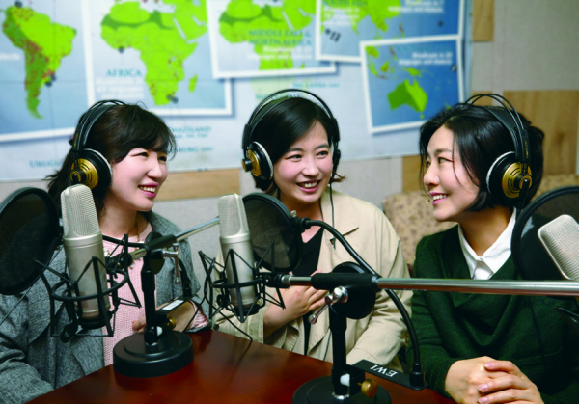
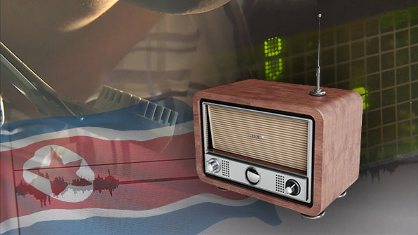
기도제목 6. 북녘을 향한 라디오 복음 사역을 위해 기도합시다.
오픈도어선교회는 생명의 강 방송, 극동방송, 북방선교방송과의 협력을 통해 북한의 성도들을 격려하고 주민들에게 복음을 전하고자 애쓰고 있습니다. 북한의 국경봉쇄가 장기화되는 가운데 라디오 사역의 중요성은 더욱 커지고 있습니다. 올해 들어 북한 당국의 대북방송에 대한 전파방해가 더욱 심해졌다는 소식도 들립니다. 라디오 복음 방송이 북한에 잘 전달되도록 우리의 기도가 필요합니다.
이 사역에 참여하는 모든 일꾼들이 하나님께서 주시는 힘과 지혜로 이 사명을 감당할 수 있도록 기도합시다. 북녘의 청취자들이 안전하게 방송을 들으실 수 있도록, 기상 악화나 북한의 방해전파 등으로 인한 음질 저하 및 청취 장애가 발생하지 않고 복음의 메시지가 깨끗하게 북녘에 전달되도록 기도합시다.

Slide 14


기도제목 7. 포스트 코로나 시대 한국교회의 북한선교와 통일 비전을 위해 기도합시다.
남북 관계가 경색되고 코로나 시국 장기화의 여파로 각 교회의 통일과 북한 선교에 대한 관심이 상당히 식어 있습니다. 선교 현장의 상황도 아직은 어둡습니다. 그렇지만 코로나 사태로 인해 막혔던 선교의 문이 다시 열리는 때가 다가오고 있습니다. 이제는 새로운 기대 속에서 선교의 일꾼을 세우고 준비해야 할 때입니다.
한국 교회가 장기적인 안목을 가지고 북한 선교와 통일의 비전을 붙잡을 수 있도록 기도합시다. 통일 이후를 기다리는 것이 아닌, 우리가 전하는 복음 속에서 통일이 이루어 가도록 기도합시다. 오픈도어선교회에서는 계속해서 선교 현장의 일꾼을 세우고자 노력하고 쓰고 있습니다. 북한 선교현장에 준비된 일꾼들을 보내주시기를 기도해주십시오.

Slide 15
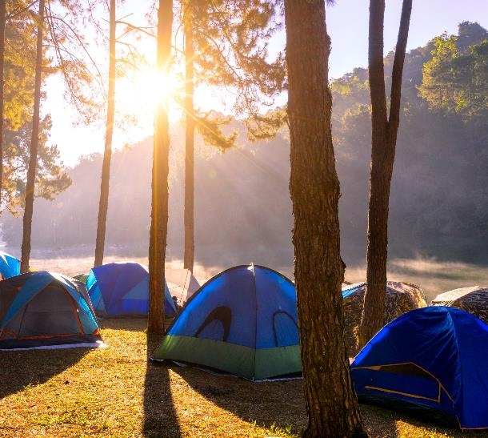



Open Doors Korea | odsk@opendoors.or.kr
| 한국오픈도어선교회
알 림
1. 오늘 연천 고대산 캠핑장과 온라인으로 참여해 주신 분들께 감사드립니다.
2. 중동을 위한 희망의 백만기도 운동에 많이 참여해 주세요.
3. www.makehopelast.org에 방문하셔서 기도의 불을 밝혀 주세요!!!
4. 다음 기도시간은 10월 4일 (화) pm 7:00 - 8:00입니다.

